Slide 1
CHÀO MỪNG THẦY CÔ VÀ CÁC BẠN
XÂY DỤNG ỨNG DỤNG THAM QUAN VƯỜN THÚ BẰNG CÔNG NGHỆ THỰC TẾ ẢO TĂNG CƯỜNG TRÊN NỀN TẢNG ANDROID
GIÁO VIÊN HƯỚNG DẪN: TS ĐỖ MẠNH HÙNG
SINH VIÊN : NGUYỄN PHÚ LUẬT

Slide 2


Nội dung chính
I
“Tổng quan về lập trình di động.”
II
“Giới thiệu về các công nghệ sử dụng trong đồ án.”
III
“Phân tích thiết kế hệ thống và cơ sở dữ liệu.”
IV
“Ứng dụng tham quan vườn thú bằng thực tế ảo tăng cường trên nền tảng Android.”

Slide 3
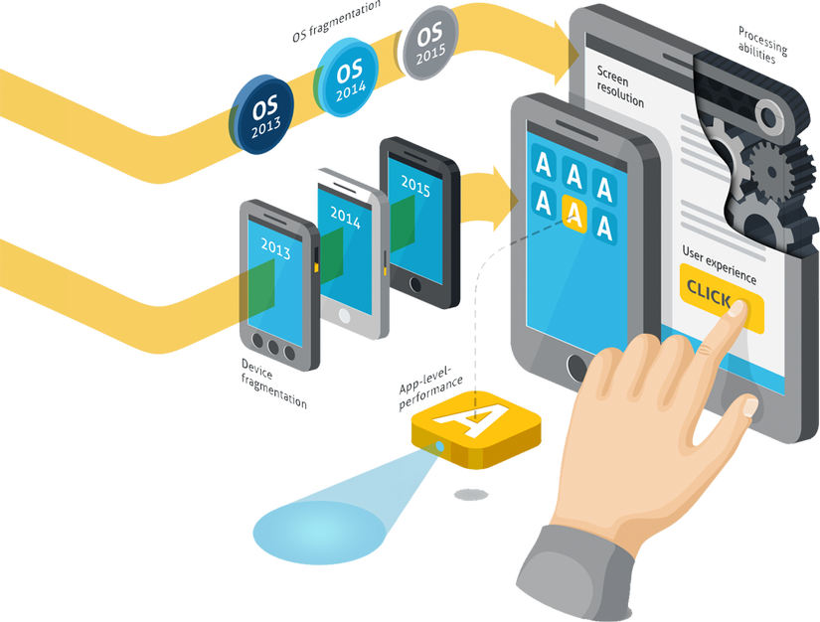
Phần I
Tổng quan về lập trình di động

Slide 4
Tổng quan
01
Giới thiệu
A
Native App
Ngày nay, có 3 hướng chính để phát triển ứng dụng cho các thiết bị di động, đó là: Native App, Hybrid App và Web App. Mỗi hướng đều có những đặc tính riêng, có những ưu điểm, nhược điểm khác nhau.
02
B
Hybrid App
03
C
Web App
Native app
được phát triển bằng các IDE, SDK mà nhà sản xuất cung cấp để lập trình ra ứng dụng
Web app
Hybrid app
sử dụng các ngôn ngữ HTML, CSS, một số framework hỗ trợ cho mobile và responsive.
kết hợp những ưu điểm của Mobile Web và Native App

Slide 5
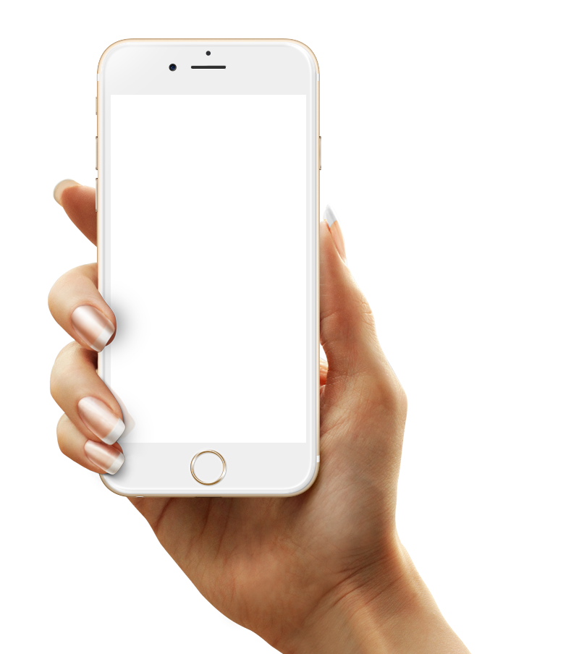
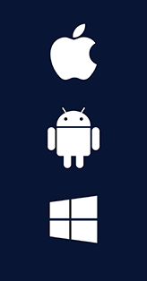
Native App
I.1
Native App là các ứng dụng được phát triển bằng các IDE, SDK mà nhà sản xuất cung cấp để lập trình ra ứng dụng, build ứng dụng đó thành file cài rồi gửi lên App Store, Google play store để kiểm duyệt. Người dùng sẽ phải tìm ứng dụng trên App Store, Google play store để tải về máy và chạy.

Slide 6
Native App
I.1
Đây là hướng phát triển được nhiều nhà phát triển lựa chọn nhất, điển hình là game Flappy Bird của Nguyễn Hà Đông. Với những ứng dụng game, xử lý ảnh, cần tính toán nhiều, Native App là lựa chọn hợp lý nhất.
Với những hệ thống lớn, cần đồng bộ, ta vẫn phải viết phần back-end trên server. Server sẽ đưa ra một số API. Native app đóng vai trò là client lấy dữ liệu về máy, truyền dữ liệu lên server thông qua các API này.

Slide 7
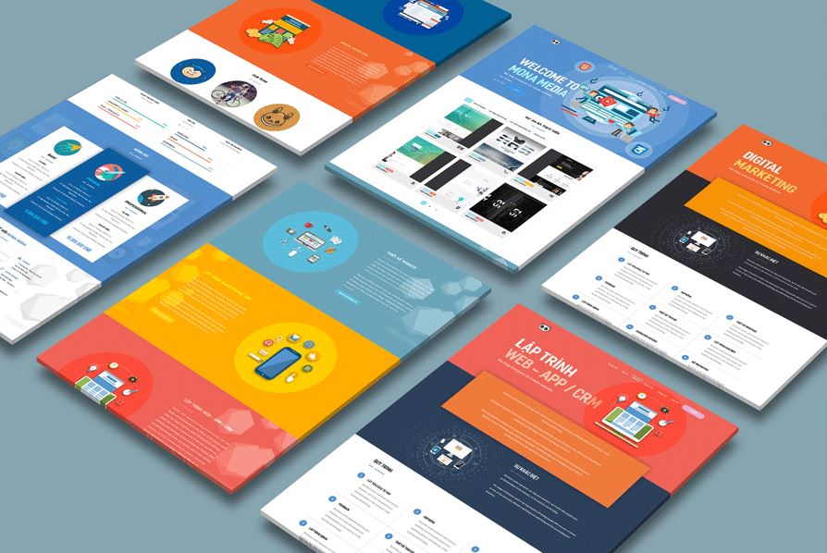
Web App
I.2
* Mobile Web là 1 trang web riêng cho mobile, sử dụng các ngôn ngữ HTML, CSS, một số framework hỗ trợ cho mobile và responsive (Bootstrap, jQuery Mobile, Materialize) và thường được sử dụng khi đã có sẵn trang web. Người dùng sẽ dung ứng dụng bằng cách truy cập vào web.
* Các xử lý liên quan đến backend như database sẽ được thực hiện phía trên server. Một trang web có thể giống y hệt một ứng dụng di động.

Slide 8
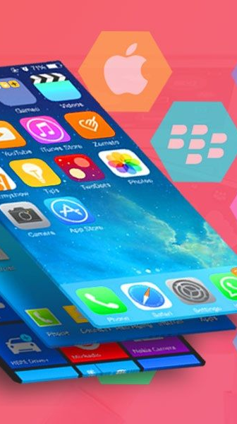
Hybrid App
I.3
Hybrid App là sự kết hợp những ưu điểm của Mobile Web và Native App. Xây dựng ứng dụng bằng HTML, CSS, Javascript, chạy trên WebView của mobile. Tuy nhiên, Hybrid App vẫn có thể tận dụng những tính năng của device: chụp hình, GPS, rung, ….

Slide 9
Hybrid App
I.3
Hybrid App sẽ được viết dựa trên một cross-platform framework: Cordova, Phonegap, Titanium, …. Ta sẽ gọi những chức năng của mobile thông qua API mà framework này cung cấp, dưới dạng Javascript. Bạn chỉ cần viết một lần, những framework này sẽ tự động dịch ứng dụng này ra các file cài đặt cho Android, iOS và Windows Phone.
Một số ứng dụng không quá nặng về xử lý tính toán, cần tận dụng chức năng của device sẽ chọn hướng phát triển này.

Slide 10
Phần II
“Giới thiệu về các công nghệ sử dụng trong đồ án.”

Slide 11
01
Android
01
02
02
XAMPP
03
Blender
06
03
04
Google ARCore
05
Google FrireBase
05
04
06
Google ARCore Cloud Anchor

Slide 12
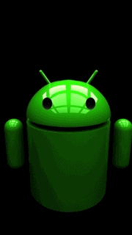
Android
II.1
Android là hệ điều hành di dộng của Google được cài đặt trên các thiết bị điện thoại, máy tính bảng, đồng hồ, TV, xe hơi, các thiết bị có bề mặt cảm ứng. Android được phát triển dựa trên nền tảng Linux.

Slide 13
Lịch sử
Android
2003
2005
2007
Android, Inc. được thành lập tại Palo Alto, California bởi Andy Rubin
Google mua lại Android, Inc. vào ngày 17 tháng 8 năm 2005, biến nó thành một bộ phận trực thuộc Google.
Google đã nộp một số đơn xin cấp bằng sáng chế trong lĩnh vực điện thoại di động.

Slide 14
Lịch Sử
Android
2008
2010
2019
Chiếc điện thoại chạy Android đầu tiên được bán ra là HTC Dream
Google ra mắt loạt thiết bị Nexus—một dòng sản phẩm bao gồm điện thoại thông minh và máy tính bảng chạy hệ điều hành Android
Sau nhiều lần cập nhật Android đã có phiên bản Android 10 hay Android Q

Slide 15
9 pie
10 Q
8.1 oreo
6.0 Marshmallow
8.0 oreo
7.0 nougat
Thị Phần

70% Thị phần của Android

28% Thị phần của IOS

2% Còn lại
37.4%
16.12%
11.29%
8.72%
7.37%
6.240%

Slide 16
XAMPP
II.2
Xampp là chương trình tạo máy chủ Web được tích hợp sẵn Apache, PHP, MySQL, FTP Server, Mail Server và các công cụ như phpMyAdmin. Xampp có chương trình quản lý rất tiện lợi, cho phép người dùng có thể bật tắt hoặc khởi động lại các dịch vụ máy chủ bất kỳ lúc nào.

Slide 17
XAMPP
II.2
Xampp là một mã nguồn mở máy chủ web đa nền được phát triển bỏi Apache Friends, bao gồm chủ yếu là Apache HTTP Server, MariaDB database, và interpreters dành cho những đối tượng sử dụng ngôn ngữ PHP và Perl. Xampp là viết tắt của Cross-Platform (X), Apache (A), MariaDB (M), PHP (P) và Perl (P). Nó phân bố các Apache nhẹ và đơn giản, khiến các lập trình viên có thể dễ dàng tạo ra một máy chủ web local để kiểm tra và triển khai trang web của mình. Tất cả mọi thứ cần cho phát triển một trang web – Apache, cơ sở dữ liệu và ngôn ngữ lập trình được gói gọn trong một tệp, Xampp cũng là một ứng dụng đa nền tảng bởi có thể chạy tốt trên cả Linux, Windows và MacOS. Hầu hết việc chiển khai máy chủ web thực tế đều sử dụng cùng thành phần như XAMPP nên rất dễ dàng để chuyển từ máy chủ local sang máy chủ online

Slide 18
BLENDER
II.3
Blender là phần mềm thiết kế có thể được sử dụng để tạo các diễn họa 3D như các hình ảnh tĩnh, hoạt họa 3D, các hình ảnh VFX, và biên soạn video.

Slide 19
BLENDER
II.3
Blender là phần mềm thiết kế có thể được sử dụng để Blender rất phù hợp với những người dùng là cá nhân và các xưởng phim/vẽ nhỏ.
Blender là một ứng dụng đa nền tảng và có thể chạy trên các hệ điều hành Linux, macOS và MS-Window. Blender sử dụng bộ nhớ tương đối ít và không yêu cầu về điều vận so với các bộ phần mềm thiết kế 3D khác. Nó sử dụng OpenGL để tạo giao diện của phần mềm, hòng mang đến trải nghiệm nhất quán trên tất cả các nền tảng hệ điều hành và phần cứng được hỗ trợ.
Tạo các diễn họa 3D như các hình ảnh tĩnh, hoạt họa 3D, các hình ảnh VFX, và biên soạn video.

Slide 20
GOOGLE ARCORE
II.4
ARCore là một nền tảng hỗ trợ trải nghiệm thực tế ảo tăng cường của Google.
ARCore sử dụng các API khác nhau, giúp điện thoại có thể cảm nhận được môi trường xung quanh, hiểu được thế giới thực và tương tác với các thông tin trong thế giới thực. Một số API đã có sẵn trên Android và IOS để cho phép chia sẻ trải nghiệm AR.

Slide 21
GOOGLE ARCORE
II.5
ARCore sử dụng 3 khả năng chính để tích hợp nội dung ảo với thế giới thực thông qua camera điện thoại:
* Motion tracking: giúp điện thoại hiểu được và theo dõi được vị trí của nó so với thế giới thực.
* Environmental understanding: giúp điện thoại phát hiện được kích cỡ và vị trí của tất cả các bề mặt: ngang, dọc và các góc cạnh bề mặt như mặt đất, mặt bàn hay bức tường …
* Light estimation: giúp điện thoại ước lượng được điều kiện ánh sáng của môi trường.

Slide 22
GOOGLE FIREBASE
II.6
Firebase là một nền tảng dùng để phát triển ứng dụng di động và web. Họ cung cấp rất nhiều công cụ và dịch vụ để phát triển ứng dụng chất lượng, rút ngắn thời gian phát triển và giúp các nhà phát triển không cần quan tâm đến hạ tầng phần cứng.
Firebase là sự kết hợp tuyệt vời giữa nền tảng cloud với hệ thống mát chủ cực kì mạnh mẽ của Google. Firebase giúp chúng ta có thể sử dụng những API một cách đơn giản, mạnh mẽ và đa nền tảng trong việc quản lý, sử dụng database.
Firebase sẽ giúp các nhà phát triển sử lý backend và có thời gian tập trung vào Client.

Slide 23
GOOGLE ARCORE CLOUD ANCHOR
II.6
Cloud Anchor để giúp trải nghiệp AR nhiều người dùng tương tác trên các thiết bị Android và IOS

Slide 24
GOOGLE ARCORE CLOUD ANCHOR
II.6
Sử dụng Cloud Anchor giúp người dùng có thể thêm các đối tượng ảo vào cảnh AR. Sau đó, nhiều người dùng có thể xem và tương tác với các đối tượng này từ các vị trí khác nhau trong cùng một không gian vật lý chung.
Các neo trên đám mây có hoạt cảnh và chức năng tương tự các neo, nhưng được được lưu trữ trên dịch vụ ARCore Cloud Anchor. Những lưu trữ này cho phép người dùng có thể chia sẻ các đối tượng.

Slide 25
Phần III
Phân tích thiết kế hệ thống và cơ sở dữ liệu

Slide 26
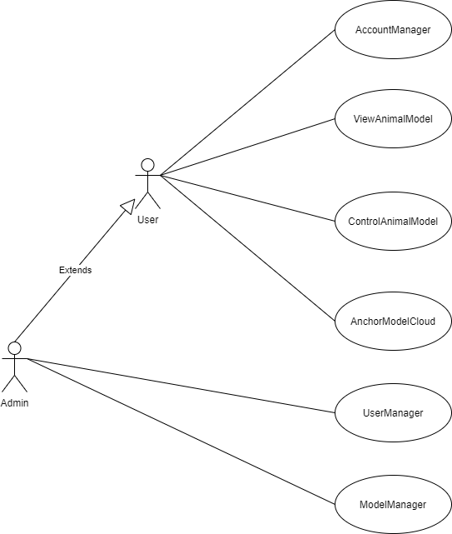
Phân tích thiết kế hệ thống
III.1

Slide 27
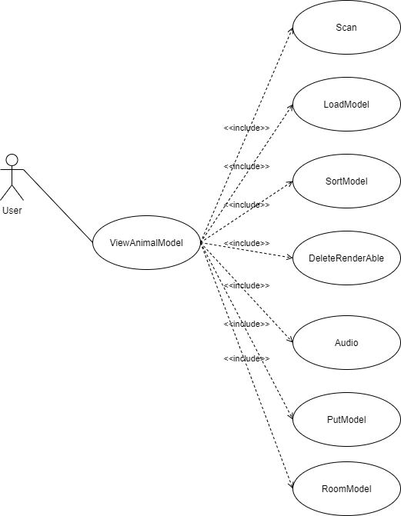
Phân tích thiết kế hệ thống
III.1

Slide 28
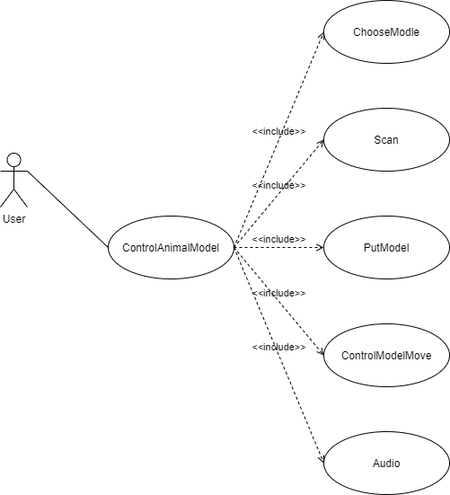
Phân tích thiết kế hệ thống
III.1

Slide 29
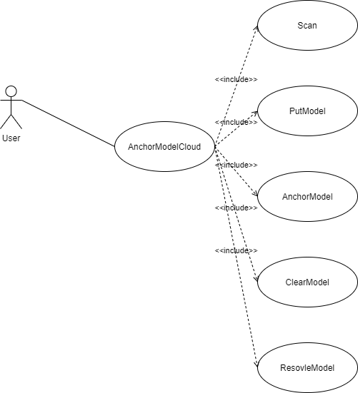
Phân tích thiết kế hệ thống
III.1

Slide 30
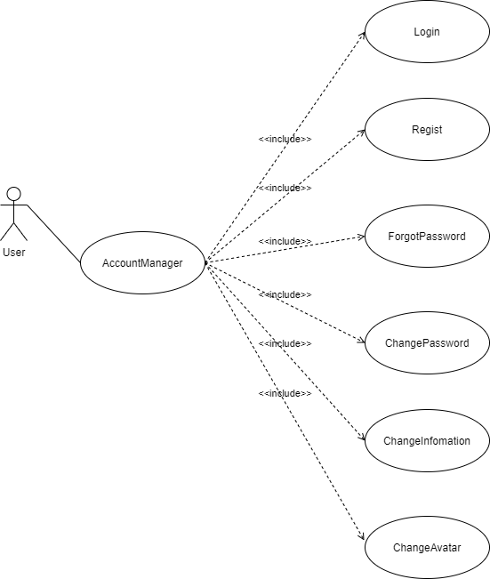
Phân tích thiết kế hệ thống
III.1

Slide 31
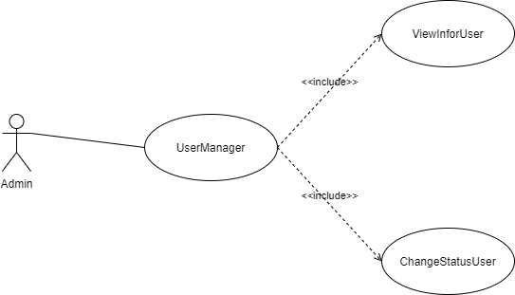
Phân tích thiết kế hệ thống
III.1

Slide 32
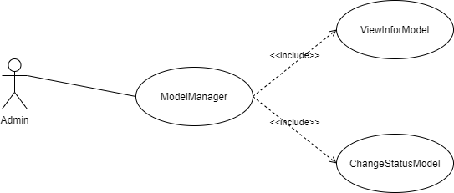
Phân tích thiết kế hệ thống
III.1

Slide 33
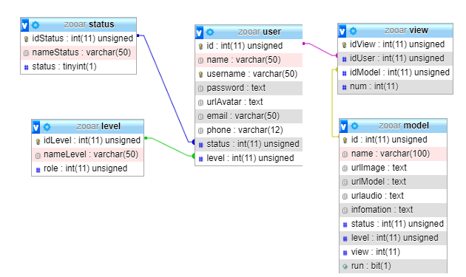
Cơ sở dữ liệu
III.2

Slide 34
Phần IV
Ứng dụng tham quan vườn thú bằng̣ thực tế ảo tăng cường trên nền tảng Android.

Slide 35
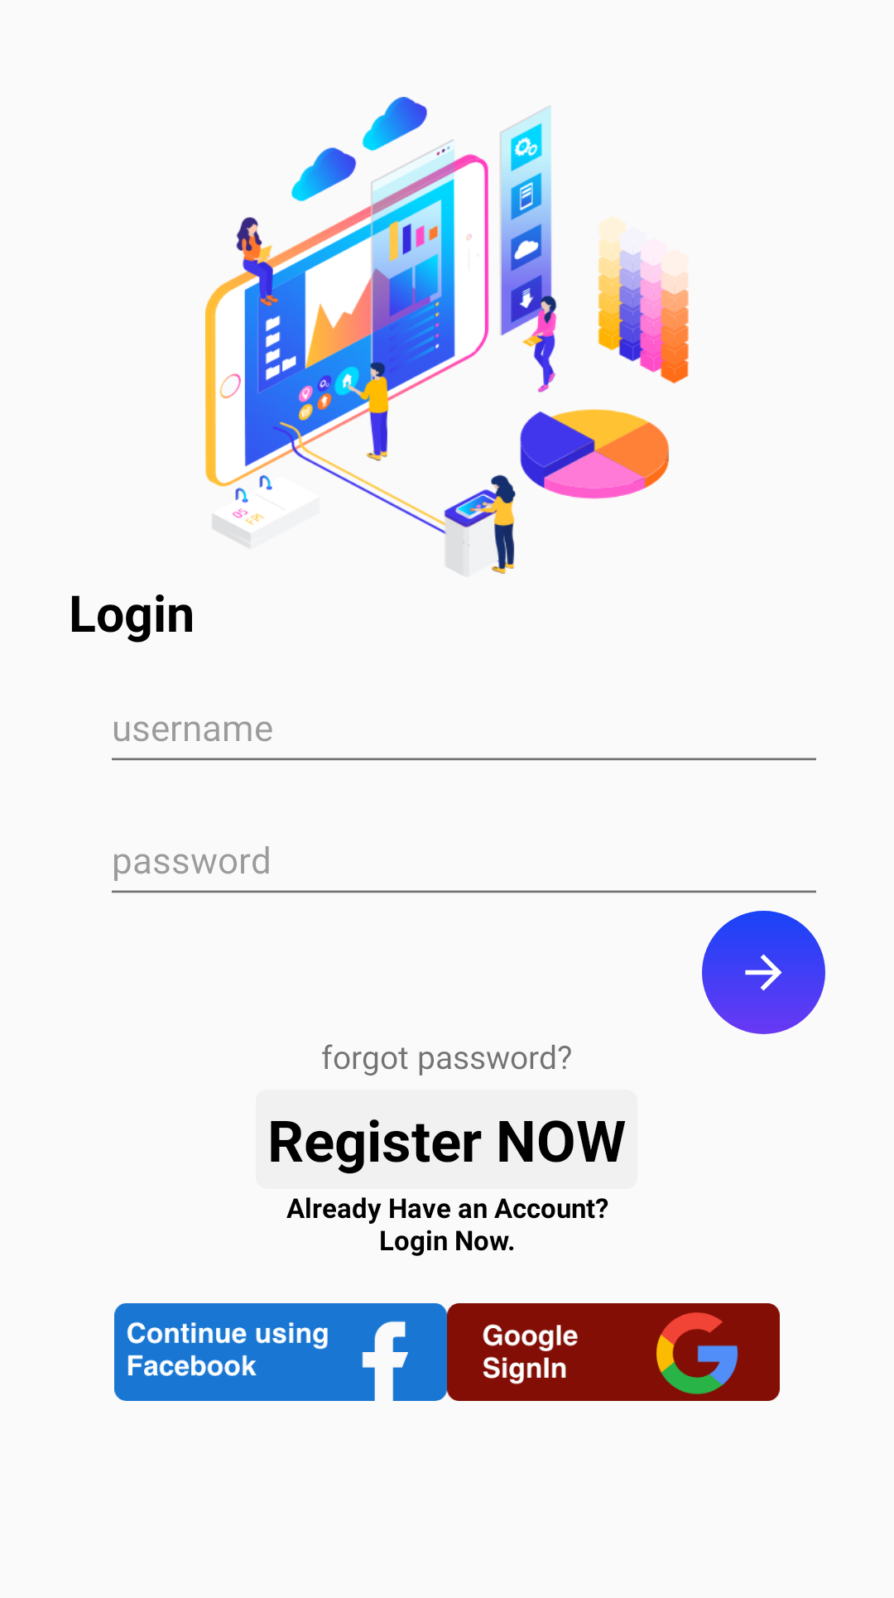
Đăng nhập
Giao diện
Giao diện đăng nhập xuất hiện khi người dùng bắt đầu mở ứng dụng mà chưa đăng nhập trước đó hoặc đã đăng xuất.
Người dùng nhập username và password đã đăng kí để đăng nhập vào hệ thống

Slide 36
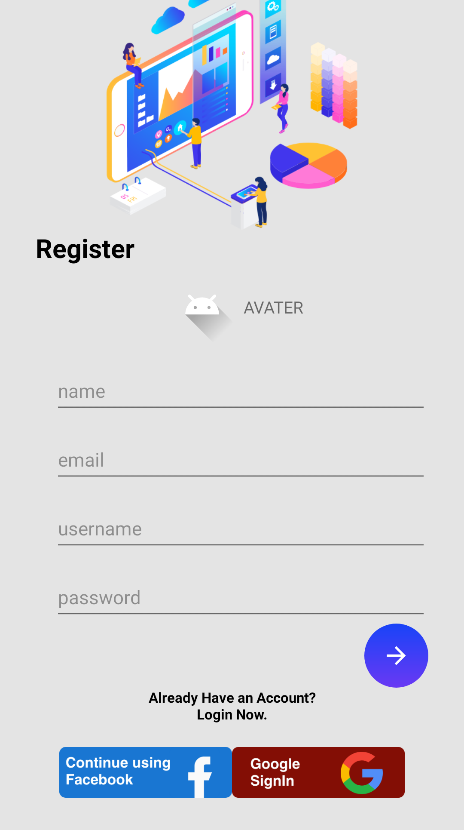
Đăng kí
Giao diện
Màn hình đăng kí xuất hiện khi người dùng chọn đăng kí ở màn hình đăng nhập.
Người dùng chọn ảnh đại diện, điền thông tin cá nhân để đăng kí.

Slide 37
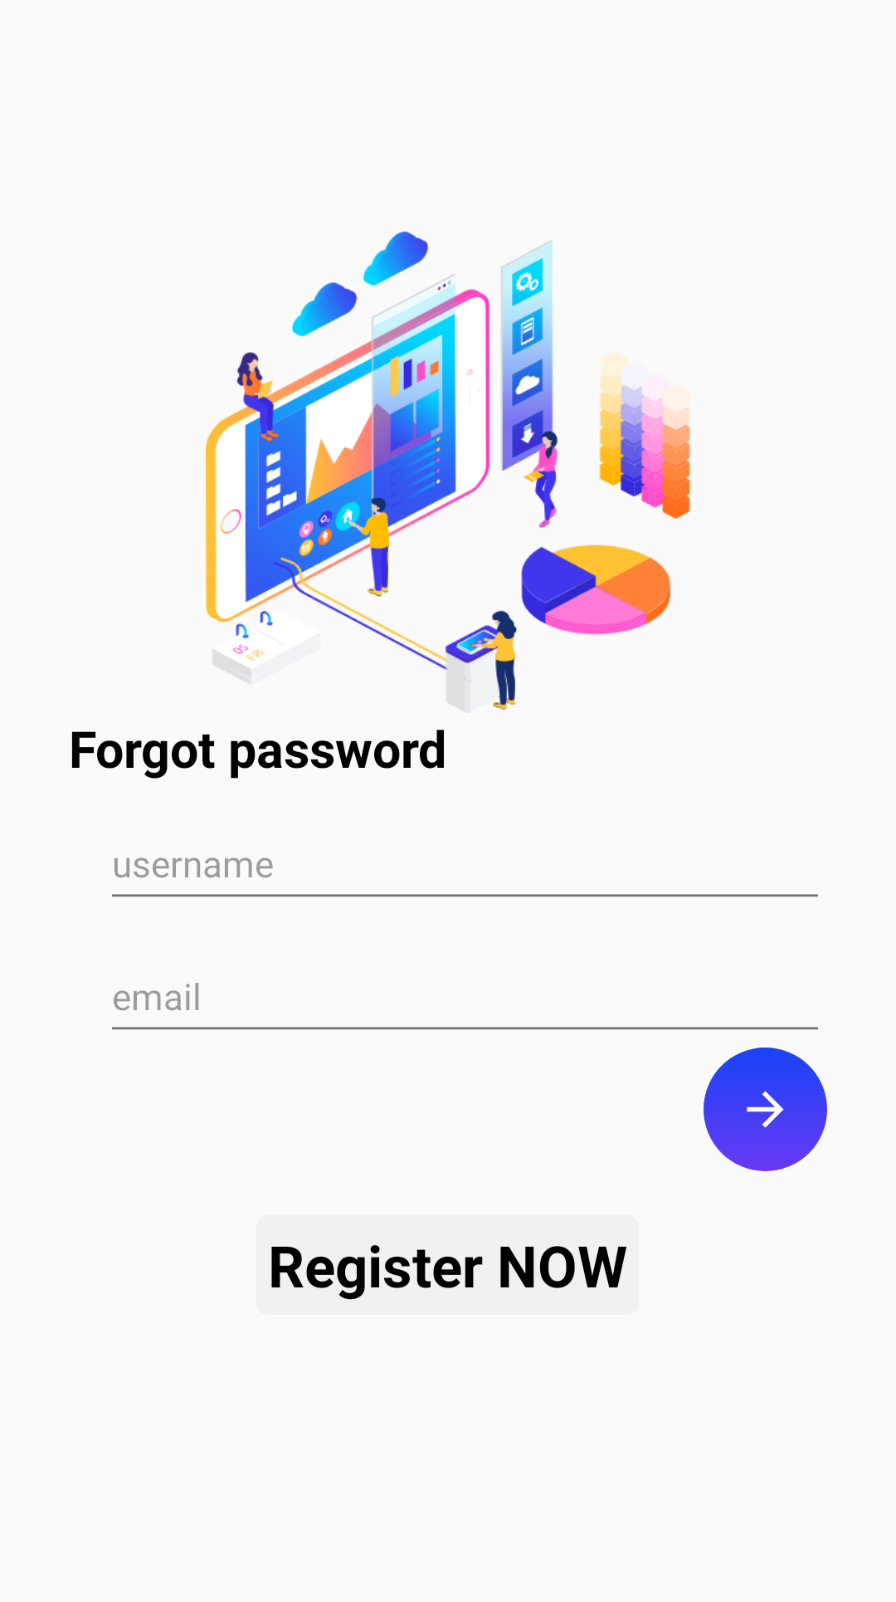
Quên mật khẩu
Giao diện
Giao diện quên mật khẩu xuất hiện khi người dùng chọn quên mật khẩu ở màn hình đăng nhập.
Người dùng điền đúng tên đăng nhập và email đã đăng kí. Hệ thống sẽ gửi mật khẩu vào email của người dùng.

Slide 38
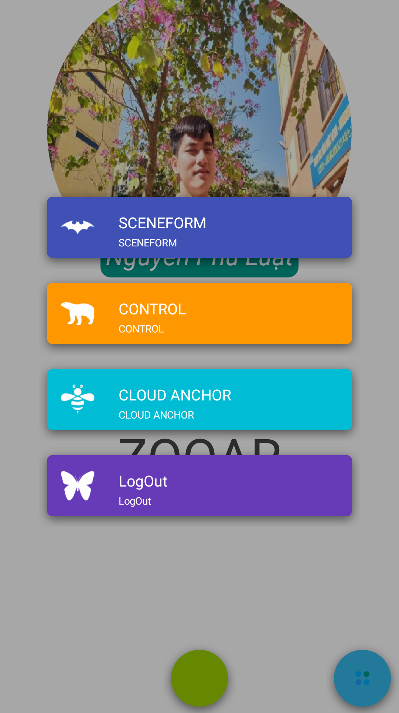
Giao diện chính
Giao diện
Giao diện chính của ứng dụng xuất hiện sau khi người dùng đăng nhập vào hệ thống.
Người dùng chọn các chức năng của hệ thống.

Slide 39
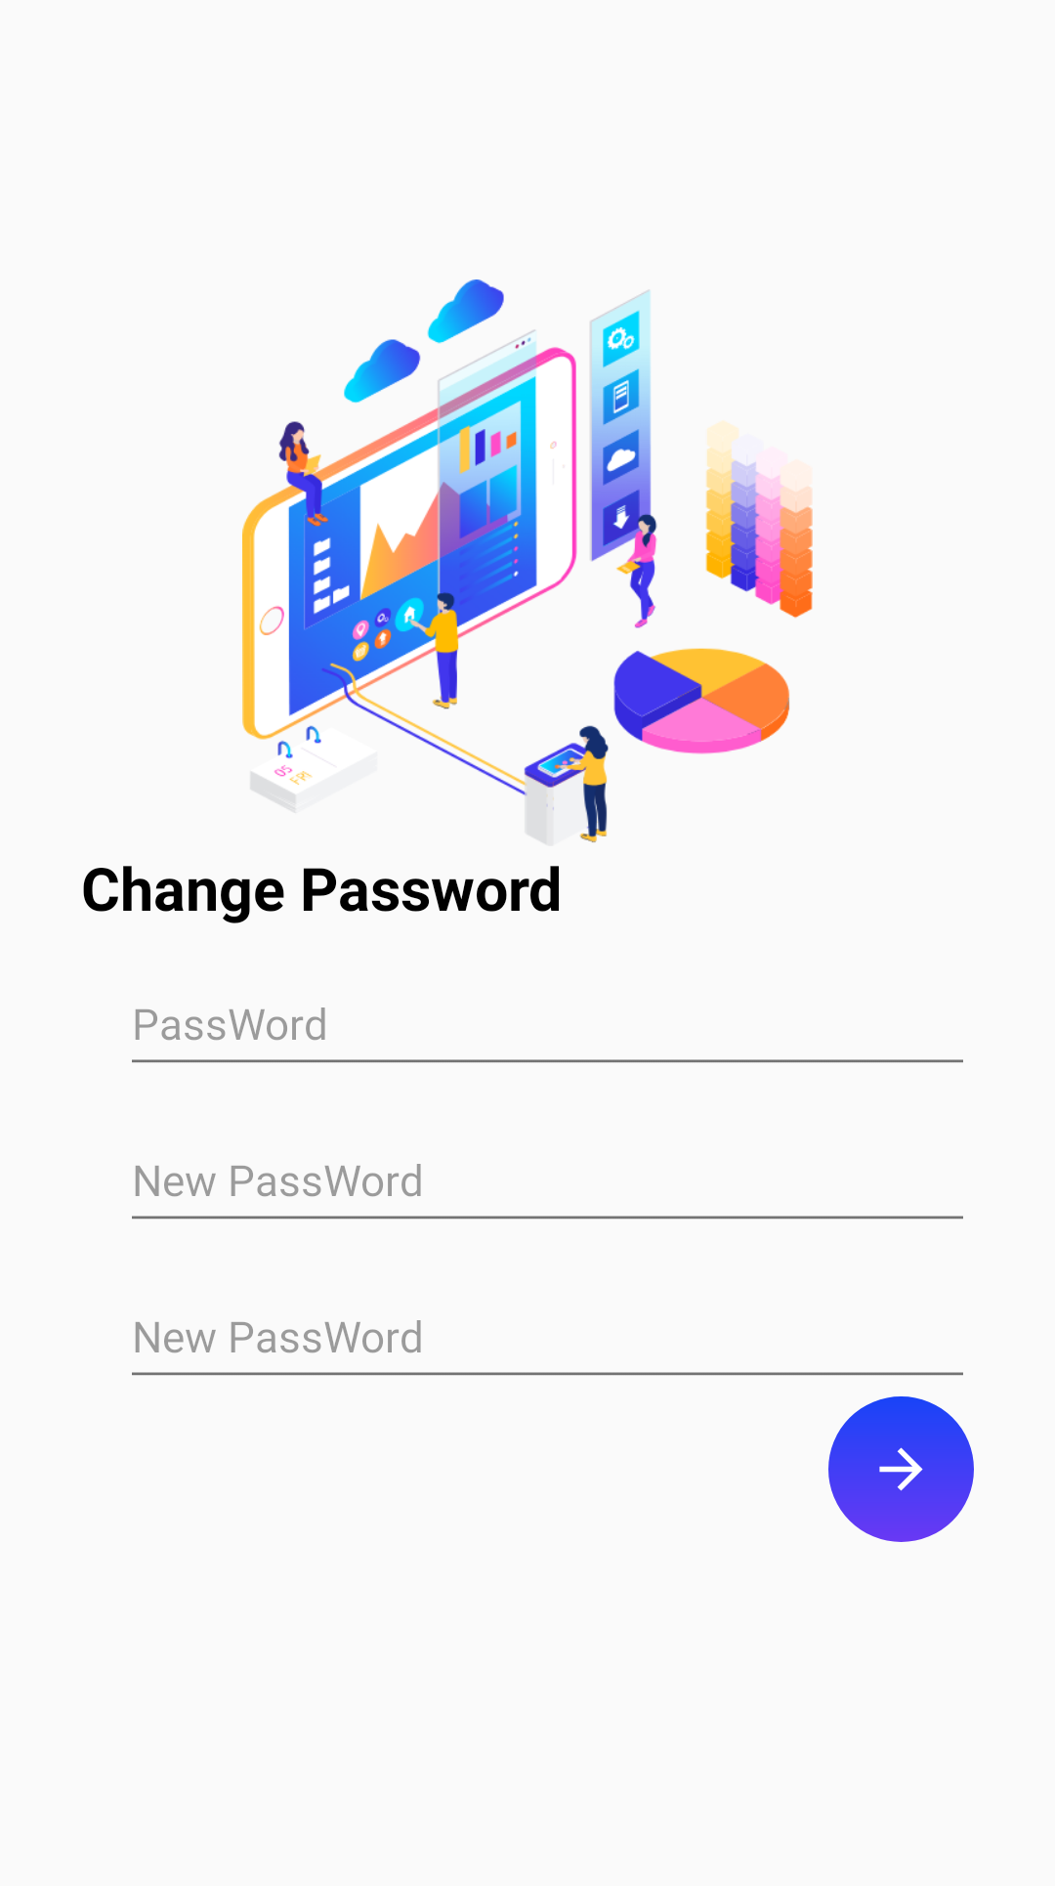
Đổi mật khẩu
Giao diện
Màn hình đổi mật khẩu xuất hiện khi người dùng chọn đổi mật khẩu từ màn hình chính.
Người dùng điền mật khẩu cũ, mật khẩu mới và xác nhận mật khẩu để đổi mật kh

Slide 40
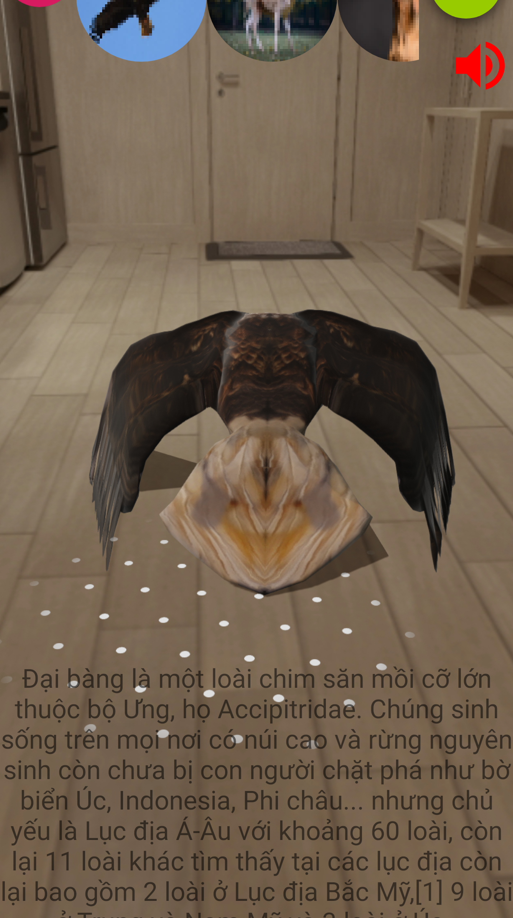
Màn hình xem đối tượng
Giao diện
Màn hình xuất hiện khi người dùng chọn Sceneform từ màn hình chính.
Người dùng chọn đối tượng, bật tắt âm thanh, thông tin đối tượng chọn.
Người dùng sau khi chọn đối tượng chạm vào vị trí trên màn hình. Hệ thống sẽ hiển thị đối tượng kèm âm thanh và hoạt cảnh của đối tượng.

Slide 41
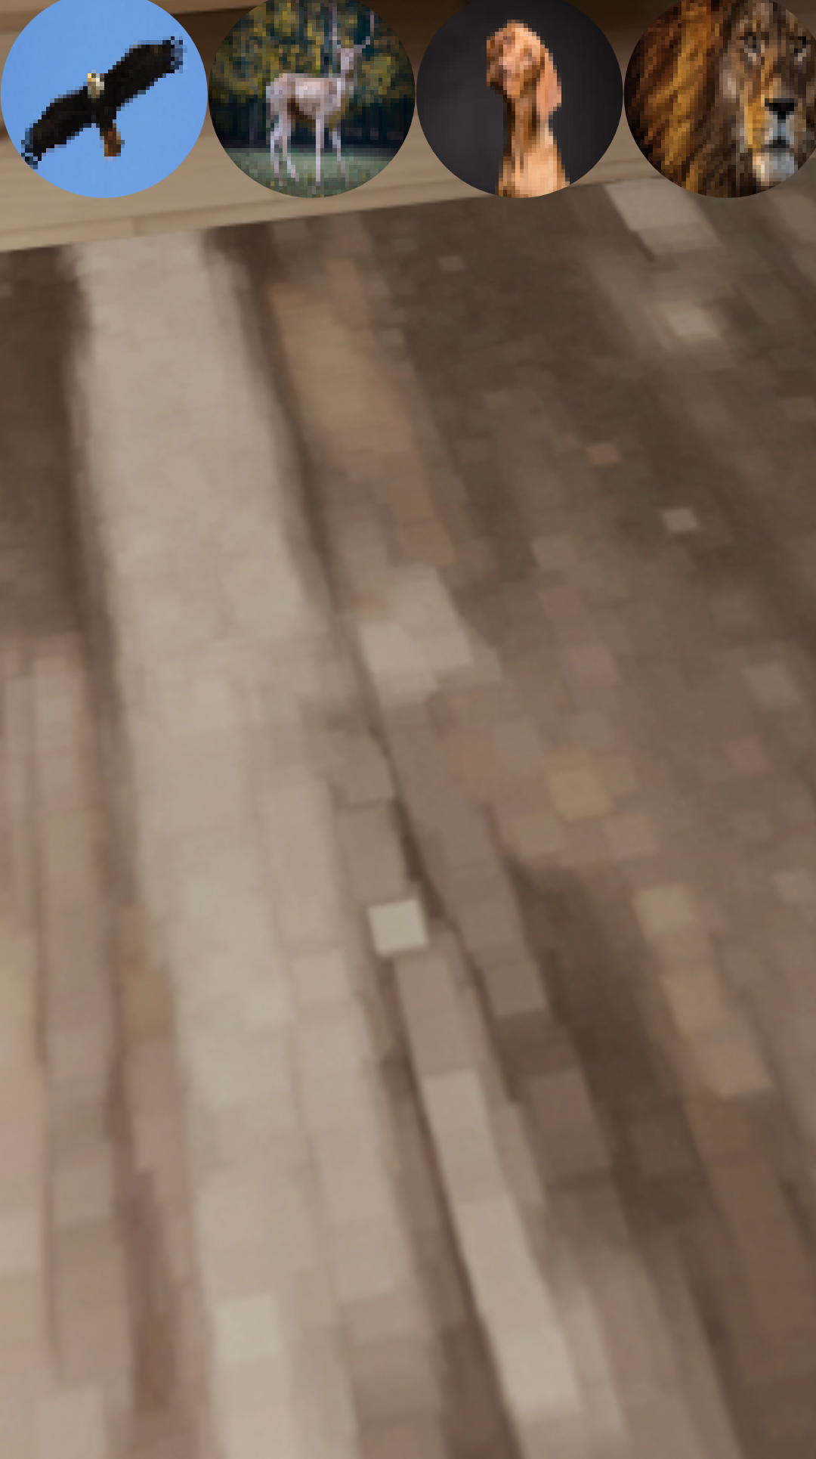
Cloud Anchor
Giao diện
Màn hình xuất hiện khi người dùng chọn Cloud Anchor ở màn hình chính.
Người dùng chọn đối tượng và chạm lên vị trí. Hệ thống sẽ hiện đối tượng ở vị trí tương ứng và đồng thời neo lên đám mây Google ARCore Cloud Anchor đồng thời thông báo mã phòng.
Người dùng chọn giải quyết và nhập mã phòng sau đó quét qua vị trí đã neo trên đám mây hệ thống sẽ hiện đối tượng tương ứng vị trí và hướng đã được neo trước đó.

Slide 42
THANK YOU

